Slide 1

Tema: LEVANTAMIENTO, DISEÑO Y AUTOMATIZACIÓN DEL
PROCESO DE GESTIÓN DE INCIDENTES PARA MAGMASOFT, UTILIZANDO LA SUITE DE BPM OPEN SOURCE BONITASOFT E INTEGRACIÓN CON ALFRESCO COMO REPOSITORIO DOCUMENTAL, MEDIANTE LA UTILIZACIÓN DE LA PLATAFORMA JAVA ENTERPRISE EDITION JEE 6
CARRERA DE INGENIERÍA DE SISTEMAS E INFORMÁTICA
Autores:
Rojas Aguirre Ximena
Taco Paucar Vladimir
Tutores:
Director: Ing. Víctor Paliz
Codirector: Eco. Gabriel Chiriboga
Profesor Informante: Ing. Andrés de la Torre
Sangolqui, Agosto del 2014

Slide 2
CONTENIDO
1. Introducción.
2. Situación Actual.
3. Importancia del proyecto.
4. Objetivos.
5. Alcance.
6. Marco Teórico.
12. Conclusiones y Recomendaciones.
7. Metodología.
8. Herramientas.
11. Ejecución del Proyecto.
9. Aplicación de la metodología
10. Desarrollo del Proyecto

Slide 3
INTRODUCCIÓN
La tecnología ha evolucionado de una manera asombrosa, permitiendo automatizar procesos para un mejor control.
MagmaSoft Innovando Tecnología
Requiere la automatización de uno de sus procesos claves el proceso de Soporte Técnico, proceso que no cuenta con estándares de documentación, no tiene indicadores que le ayuden a mejorar su funcionamiento y principalmente se sigue manejando la información en papel.
Los procesos son considerados como la base operativa de una organización y de esa manera su importancia va apareciendo en los modelos de gestión empresarial.
Notes:
new

Slide 4
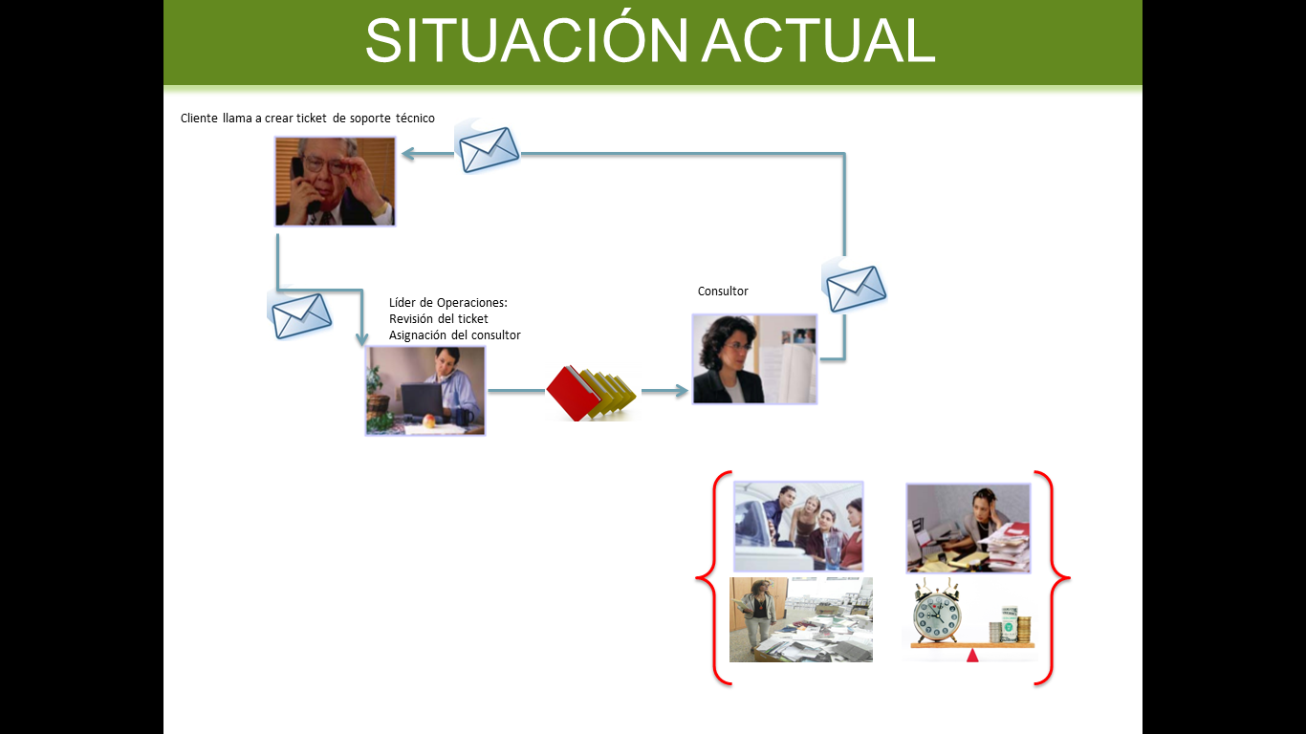
SITUACIÓN ACTUAL
Existen cuellos de botella durante la respuesta al cliente.
El tiempo de los consultores para atender al incidente no es coordinado correctamente y por tal motivo no se agiliza la solución al incidente.
No se tiene un respaldo de la documentación generada durante el proceso.
Notes:
Existen cuellos de botella durante la respuesta al cliente.
El tiempo de los consultores para atender al incidente no es coordinado correctamente y por tal motivo no se agiliza la solución al incidente.
No se tiene un respaldo de la documentación generada durante el proceso.

Slide 5
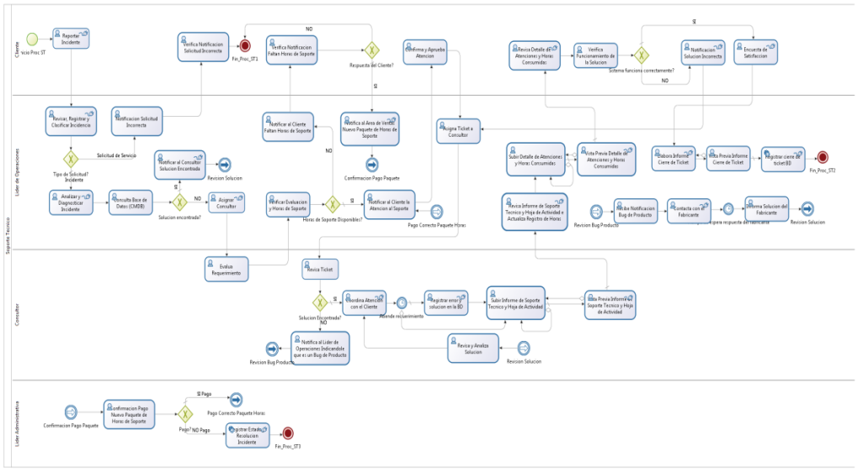
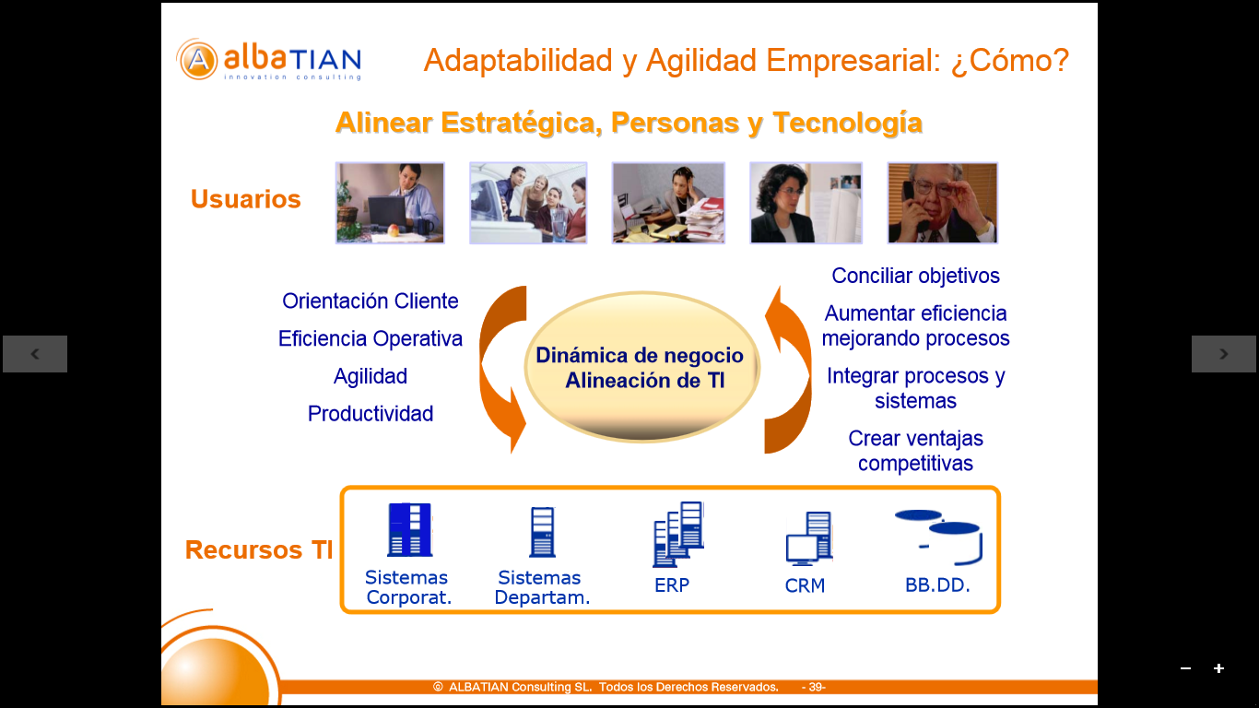

SITUACIÓN ACTUAL
Mínima intervención del ser humano para reducir errores y perdida de tiempo sin utilizar como soporte de datos el papel.

Slide 6
IMPORTANCIA
Agiliza el proceso de Soporte Técnico de la Empresa MagmaSoft.
Monitorización y Control de las Actividades
Integración de la Lógica del Negocio, el Recurso Humano y la Tecnología.

Slide 7
OBJETIVOS
General
Levantamiento, Diseño y Automatización del Proceso de Gestión de Incidentes para MagmaSoft, utilizando la suite de BPM Open Source Bonitasoft e integración con Alfresco como repositorio documental, mediante la utilización de la Plataforma Java Enterprise Edition JEE 6
1
Específicos
2
Realizar el levantamiento de la información y el diagrama del proceso de Soporte Técnico enfocado al proceso de Gestión de Incidentes que propone ITIL.
Utilizar una metodología en la etapa del diseño del proceso para entender completamente el funcionamiento del proceso.
Realizar el Mapa y el Manual del Proceso en la etapa del levantamiento del proceso.
Estandarizar la documentación, automatizar el proceso para reducir costos, mejorar los tiempos de respuesta y la calidad de los servicios e incrementar el valor para el negocio.
Automatizar la entrega de los servicios a los usuarios mediante un Catálogo de Servicios.
Elaborar la estructura documental en el Gestor Documental Alfresco donde se guardará la información generada durante el proceso de acuerdo al ticket creado del incidente.
Instalar y ejecutar el proceso automatizado probando todas las funcionalidades.

Slide 8
ALCANCE
Comprende los siguientes módulos detallados a continuación:
Portal Web
El portal permite la ejecución de los procesos de manera intuitiva. Provee una vista global de las actividades en curso para una mejor monitorización de los procesos.
El portal tiene los siguientes módulos de acuerdo al actor:
Administrador
Módulo: Organización
Módulo: Reportes
Módulo: Procesos
Usuario
Módulo: Revisión de Casos
Módulo: Iniciar Casos
Acceso al Gestor Documental
Aplicación en la cual se configurará la estructura documental donde se guardará la información correspondiente al proceso y el permiso de usuarios a la aplicación.
Notes:
Portal Web
El portal permite la ejecución de los procesos de manera intuitiva. Provee una vista global de las actividades en curso para una mejor monitorización de los procesos.
El portal tiene los siguientes módulos de acuerdo al actor:
Administrador
Módulo: Organización
Registro de usuarios, roles y grupos.
Módulo: Reportes
Gestión del Tablero de Reportes (Monitorización de las actividades)
Módulo: Procesos
Gestión de Procesos y Casos.
Usuario
Módulo: Revisión de Casos
Módulo: Iniciar Casos

Slide 9
MARCO TEÓRICO

Slide 10
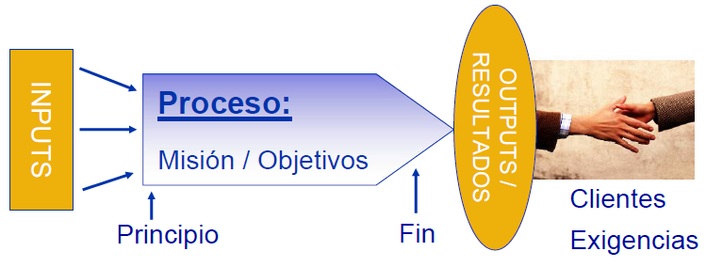
BPM
Proceso
Un proceso es un conjunto de actividades interrelacionadas orientadas a cumplir un objetivo específico.
Los Procesos son los medios mediante los cuales las Compañías crean valor para sus Clientes (internos o externos).

Slide 11
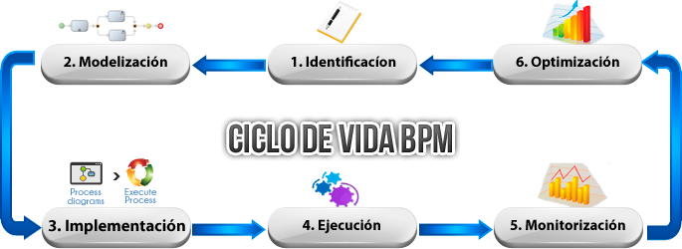
BPM
BPM
(Business Process Managemenet)
Gestión de Procesos de Negocio.
Es la metodología empresarial cuyo objetivo es mejorar el desempeño (Eficiencia y Eficacia) de la Organización a través de la gestión de los procesos de negocio, que se deben modelar, automatizar, integrar, monitorizar y optimizar de forma continua.

Slide 12
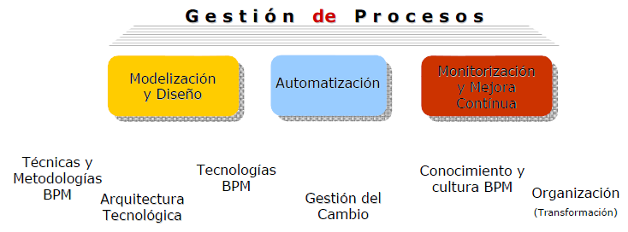
BPM
Gestión de Procesos
Es una disciplina de gestión que ayuda a la dirección de la empresa a identificar, representar, diseñar, formalizar, controlar, mejorar y hacer más productivos los procesos de la organización para lograr la confianza del cliente.

Slide 13

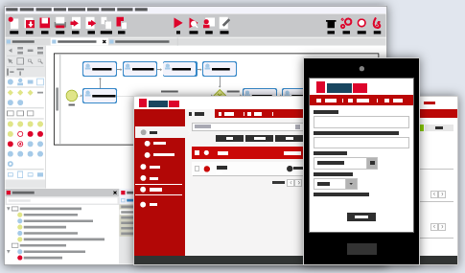

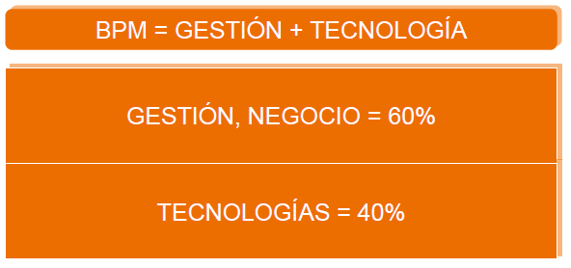
BPM

Slide 14
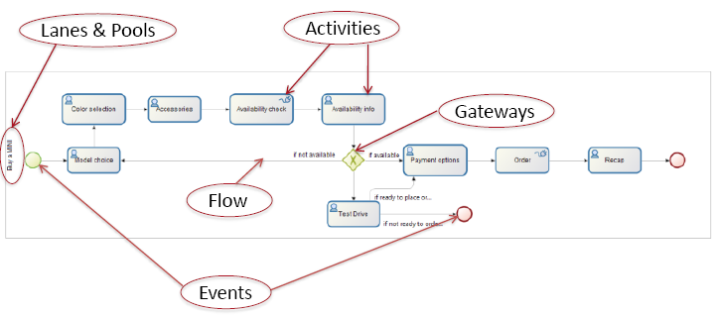
BPM
BPMN
(Business Process Modeling and Notation)
Es un estándar de Modelamiento Empresarial que proporciona una notación para la especificación de procesos de negocio.
Esta notación fue diseñada para coordinar la secuencia de los procesos y los mensajes que fluyen entre los actores de las diferentes actividades.

Slide 15
ITIL
Incidente
Cualquier evento que no forma parte de la operación estándar de un servicio y que causa, o puede causar, una interrupción o una reducción de calidad del mismo.
Servicio
Un servicio es un medio para entregar valor a los clientes facilitándoles un resultado deseado sin la necesidad de que estos asuman los costes y riesgos específicos asociados.
Gestión de Incidentes
Tiene como objetivo resolver, de la manera más rápida y eficaz posible, cualquier incidente que cause una interrupción en el servicio.

Slide 16
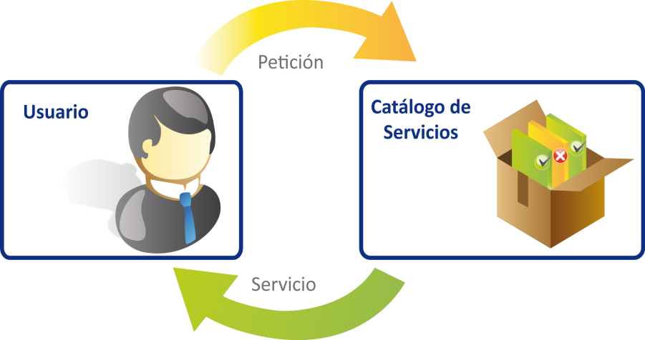
ITIL – CATÁLOGO DE SERVICIOS
Una Organización de TI sin un Catálogo de Servicios es como un restaurante sin menú.
Describir los servicios y productos ofrecidos de manera comprensible para todo tipo de usuario
Incluir, en líneas generales, los niveles de servicio asociados para cada uno de los servicios ofrecidos.
Servir de guía para orientar y dirigir a los usuarios.
Catálogo de Servicios
Es el punto de referencia más importante para cualquier organización que provee servicios y productos de TI.

Slide 17
ITIL – CATÁLOGO DE SERVICIOS
Características
Es el registro de productos y servicios que se usa para describirlos, publicarlos y promoverlos.
Define los servicios estándares y sus niveles de servicio.
Es el punto de partida para que el cliente solicite nuevos servicios y que puedan negociar Acuerdos de Nivel de Servicio (SLA) apropiados.

Slide 18
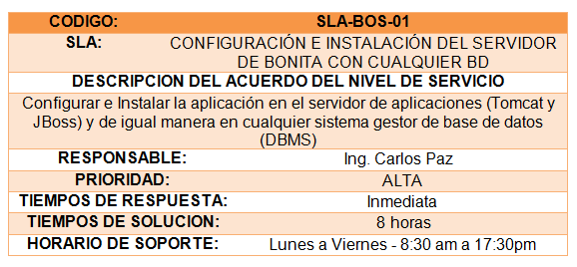
ITIL - SLA
SLA
Es un acuerdo entre un proveedor de servicios de TI y un cliente.
Describe un servicio de TI.
Recoger un lenguaje no técnico
Contiene una descripción clara del servicio a prestar
Notes:
cuando menos comprensible para el cliente
Debe contener una descripción clara del servicio a prestar

Slide 19
ITIL – GESTIÓN DE INCIDENTES
OBJETIVOS
- Detectar cualquier alteración en los servicios TI.
- Registrar y clasificar estas alteraciones.
- Asignar el personal encargado de restaurar el servicio.
BENEFICIOS
- Mayor control de los procesos y monitorización del servicio.
- Optimización de los recursos disponibles.
- Cumplimiento de los niveles de servicio acordados en el SLA.
- Mejora la satisfacción de los clientes y usuarios.
Notes:
Mayor control de los procesos y monitorización del servicio.
- Optimización de los recursos disponibles.
- Cumplimiento de los niveles de servicio acordados en el SLA.
- Mejora la satisfacción de los clientes y usuarios.

Slide 20
ITIL - GESTIÓN DE INCIDENTES
Registro
Clasificación
Análisis, Resolución Y Cierre
Comprobar que el incidente aun no ha sido registrado.
Asignación de referencia.
Registro inicial.
Asignación de recursos.
Se asocia un estado al incidente.
Analiza el incidente para identificar con alguna incidencia ya resuelta para aplicar el procedimiento correspondiente.
Si el personal a cargo no es capaz de resolver el incidente se siguen los protocolos de escalado predeterminados.
Actualiza el estado del incidente y se cierra el incidente.

Slide 21
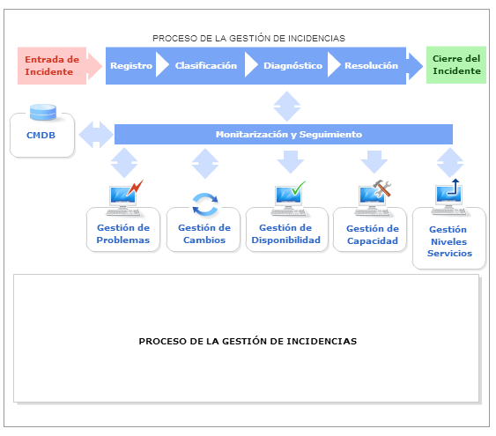
ITIL - GESTIÓN DE INCIDENTES

Slide 22
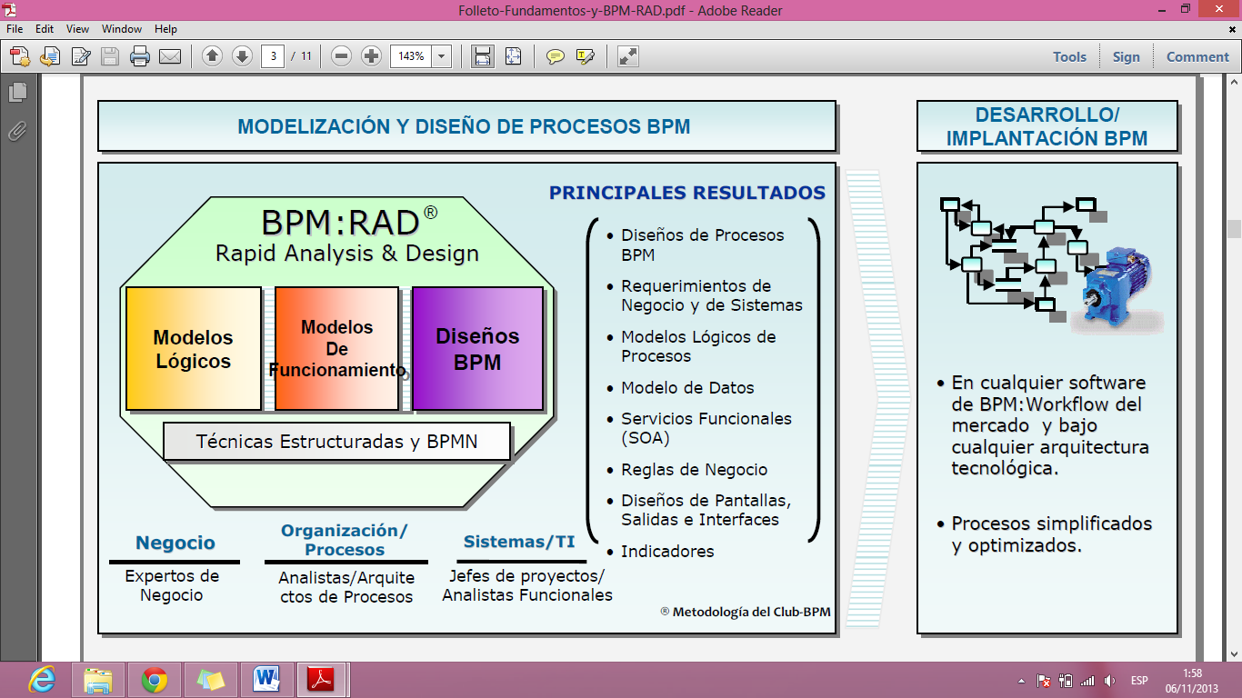
METODOLOGÍA
La metodología BPM:RAD®
Enfoque global de la metodología BPM:RAD®

Slide 23
HERRAMIENTAS
HERRAMIENTA | DESCRIPCIÓN | LIBRE
Bonita Open Solution Community 5.10 | Es una Suite BPM que se utiliza para modelar gráficamente procesos de negocio con la notación BPMN2.0 y generar aplicaciones BPM potentes en Java. | Si
Servidor de Aplicaciones JBoss 5.1.0.GA | Es un Servidor de Aplicaciones J2EE Open Source implementado en Java, orientado a arquitectura de servicios, multiplataforma y confiable a nivel de empresa. | Si
Gestor Documental Alfresco Enterprise 4.1.2 | Es un Gestor Documental muy completo que permite subir documentos, compartirlos, descargarlos, editarlos, llevar control de versiones, hacer búsquedas incluso dentro de los documentos, crear flujos de trabajo, foros y sitios. | Si
PostgreSQL 9.0 | Es un sistema de gestión de bases de datos objeto relacional, diseñado para ambientes de alto volumen y con características potentes en estabilidad y rendimiento. | Si
Red Hat Enterprise Linux 6.5 | Red Hat Enterprise Linux es uno de los sistemas operativos más seguros disponibles, puede proteger las aplicaciones con un conjunto común y exhaustivo de tecnologías y políticas en entornos físicos, virtuales y en nube, y todo ello respaldado por el equipo de respuesta de seguridad global de Red Hat. | Si
Notes:
Es una Suite BPM que se utiliza para modelar gráficamente procesos de negocio con la notación BPMN2.0 y generar aplicaciones BPM potentes en Java.
Es un Servidor de Aplicaciones J2EE Open Source implementado en Java, orientado a arquitectura de servicios, multiplataforma y confiable a nivel de empresa.
Es un Gestor Documental muy completo que permite subir documentos, compartirlos, descargarlos, editarlos, llevar control de versiones, hacer búsquedas incluso dentro de los documentos, crear flujos de trabajo, foros y sitios.
Es un sistema de gestión de bases de datos objeto relacional, diseñado para ambientes de alto volumen y con características potentes en estabilidad y rendimiento.
Red Hat Enterprise Linux es uno de los sistemas operativos más seguros disponibles, puede proteger las aplicaciones con un conjunto común y exhaustivo de tecnologías y políticas en entornos físicos, virtuales y en nube, y todo ello respaldado por el equipo de respuesta de seguridad global de Red Hat.

Slide 24
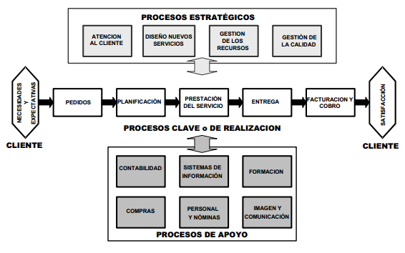
  PRÁCTICAS PARA EL LEVANTAMIENTO DEL PROCESO
Mapa de Procesos:
Representación gráfica que nos ayuda a visualizar todos los procesos que existen en una empresa y su interrelación entre ellos.
Mapa de Procesos General

Slide 25
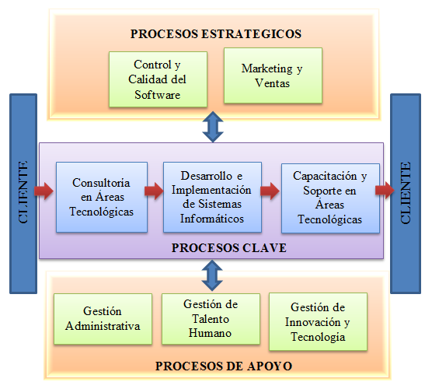
Mapa de Procesos elaborado para la empresa MagmaSoft Innovando Tecnología:
Notes:
La elaboración del Mapa de Procesos de la Empresa MagmaSoft Innovando Tecnología contribuyo a identificar, primero todos los procesos de la empresa y segundo visualizar que el proceso de Soporte Técnico es un proceso clave para la empresa.

Slide 26
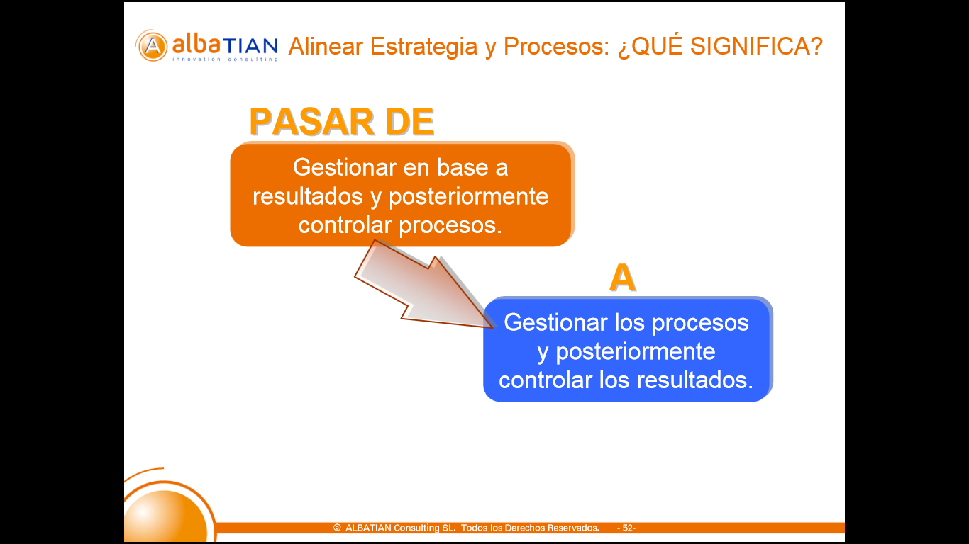
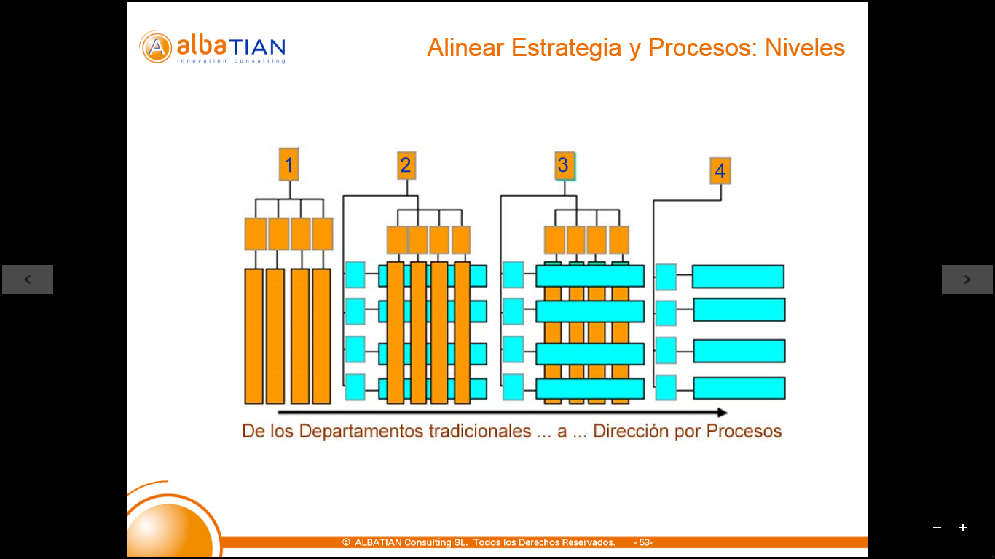
Alinear estrategia y proceso: Niveles

Slide 27
  PRÁCTICAS PARA EL LEVANTAMIENTO DEL PROCESO
Manual del Proceso:
Documento que integra la descripción de todos los procesos realizados en la empresa.
Para realizar el Manual del Proceso se siguen los siguientes pasos:
Descripción del Proceso
Llamado también Ficha de Proceso, es un soporte de información que pretende recabar todas las características relevantes del proceso como: Nombre, Propietario, Alcance, Recursos, Controles, Indicadores, Anexos o Registros de Apoyo y una Descripción General de las Actividades.
Descripción de Actividades
En la descripción de actividades del proceso, se define el o los responsables de realizar cada actividad, se detalla una descripción general del funcionamiento de cada actividad y la forma en que se interrelacionan las actividades para crear valor en el resultado del proceso con enfoque en el usuario.

Slide 28
  PRÁCTICAS PARA EL LEVANTAMIENTO DEL PROCESO
Manual del Proceso:
Diagrama de Flujo o Flujograma
El flujograma es una representación gráfica de un proceso con sus entradas, actividades, puntos de decisión y resultados. Describe con precisión el proceso completo de trabajo y proporciona una idea global sobre el funcionamiento del mismo, contribuye para el análisis de procesos especialmente en las fases de diseño, implantación y revisión.
Indicadores del Proceso
Los indicadores constituyen un instrumento que permite recoger de manera adecuada y representativa la información relevante respecto a la ejecución y los resultados de uno o varios procesos, de forma que se pueda determinar la capacidad y eficacia de los mismos, así como la eficiencia.
Notes:
new

Slide 29
  APLICACIÓN DE LA METODOLOGIA
Aplicando La Metodología BPM:RAD®
Modelización Lógica
Diseño Preliminar
Diseño BPM

Slide 30
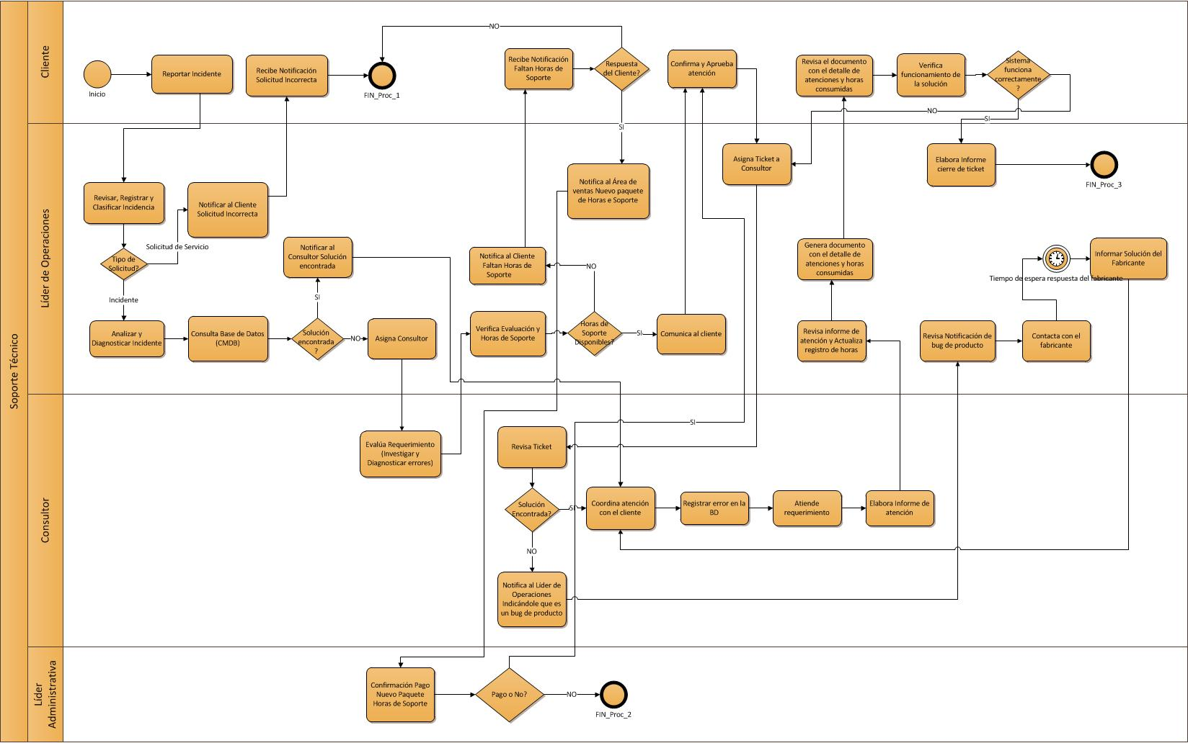
MODELIZACIÓN LÓGICA

Slide 31
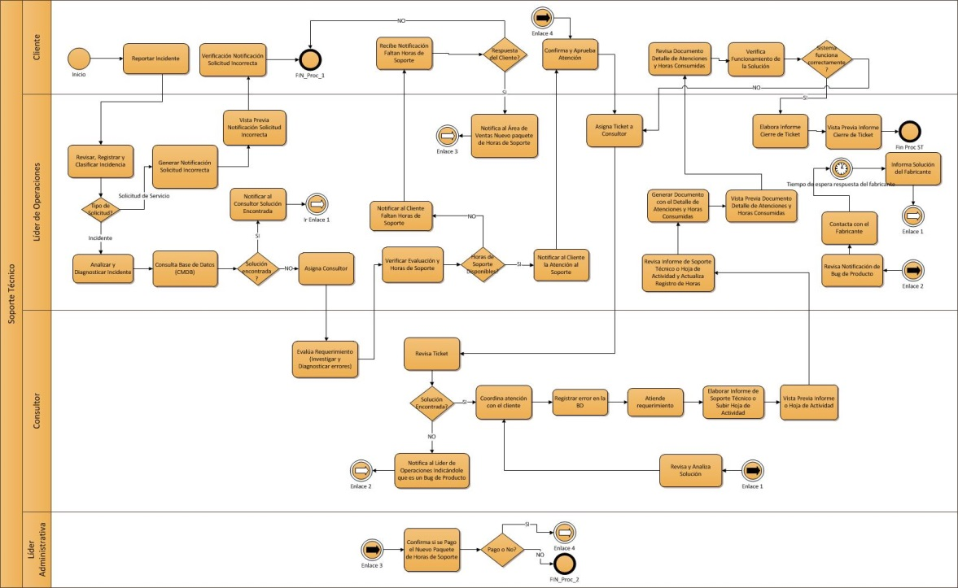
DISEÑO PRELIMINAR

Slide 32

DISEÑO BPM

Slide 33
DESARROLLO DEL PROYECTO

Slide 34



DESARROLLO DEL PROYECTO
Diseño de la Base de Datos
Gestor Documental
Automatización
DISEÑO FÍSICO
DISEÑO LÓGICO

Slide 35



DESARROLLO DEL PROYECTO
Diseño de la Base de Datos
Gestor Documental
Automatización
Estructura Documental
Metadata de los Documentos
Permisos Usuarios

Slide 36

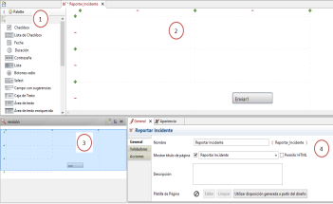
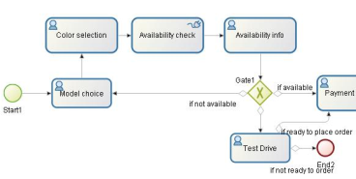
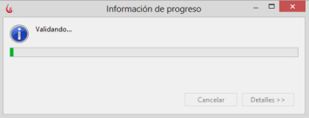

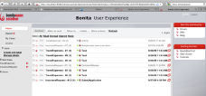
DESARROLLO DEL PROYECTO
Diseño de la Base de Datos
Gestor Documental
Automatización
Modelamiento del Flujo
Diseño de Formularios
Creación Reglas de Negocio
Configuración Usuarios en el Portal
Validaciones del Proceso

Slide 37
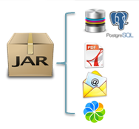


DESARROLLO DEL PROYECTO
Diseño de la Base de Datos
Gestor Documental
Automatización
Diseño de Plantillas para Documentos
Configuración
Portal Bonita
Librerías Personalizadas

Slide 38
EJECUCIÓN DEL PROYECTO

Slide 39
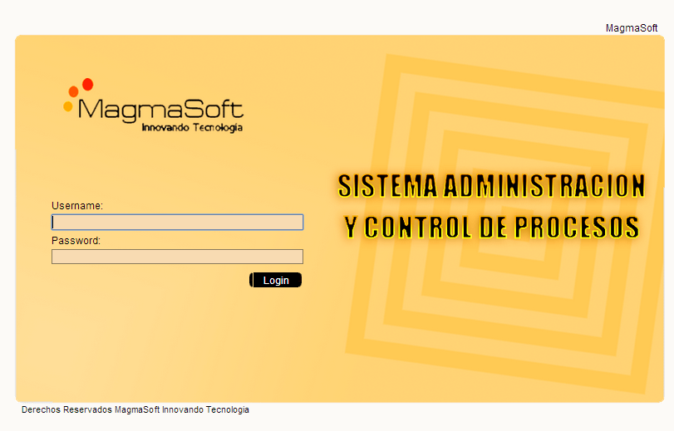
INGRESO DEL USUARIO A LA APLICACIÓN
Ingresar a la dirección: http://localhost:8085/bonita Formulario de login del portal Bonita User Experience
Cliente ingresa su nombre de usuario y contraseña
Ingreso al portal Bonita User Experience

Slide 40
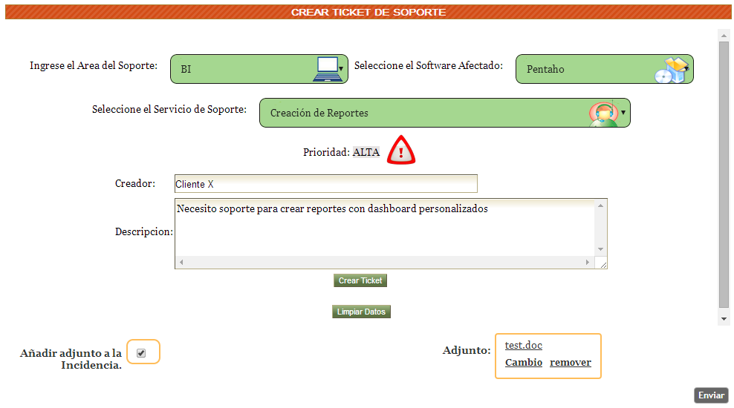
EJECUCIÓN DEL PROYECTO
REPORTAR INCIDENTE

Slide 41
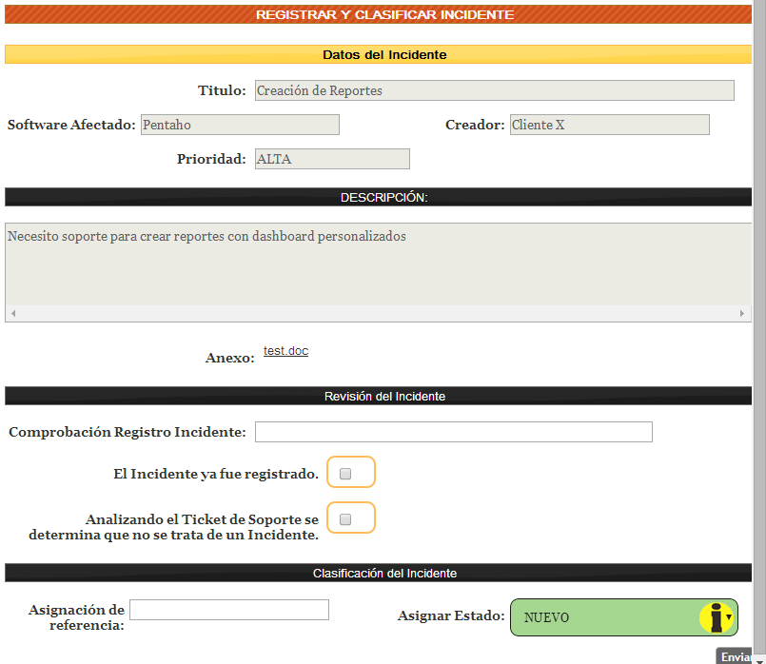
EJECUCIÓN DEL PROYECTO
REGISTRAR Y CLASIFICAR INCIDENTE

Slide 42
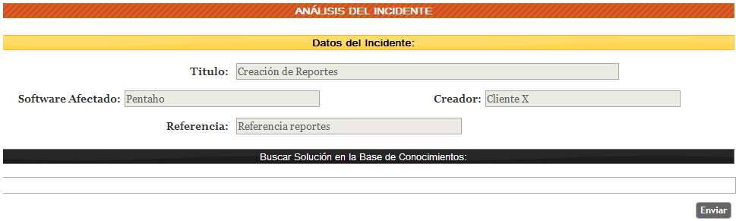
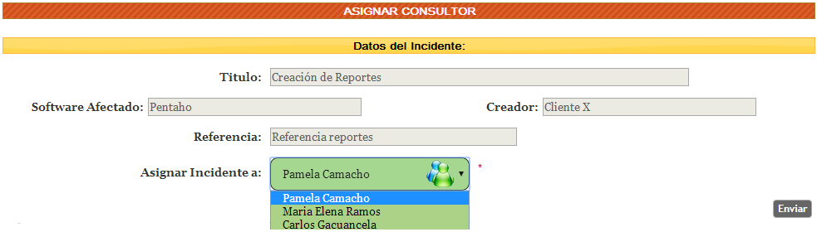
EJECUCIÓN DEL PROYECTO
ANALIZAR INCIDENTE
ASIGNAR CONSULTOR

Slide 43
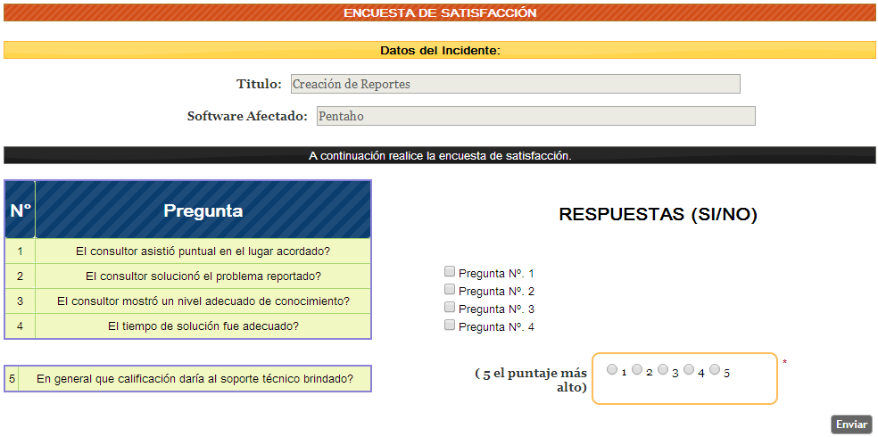
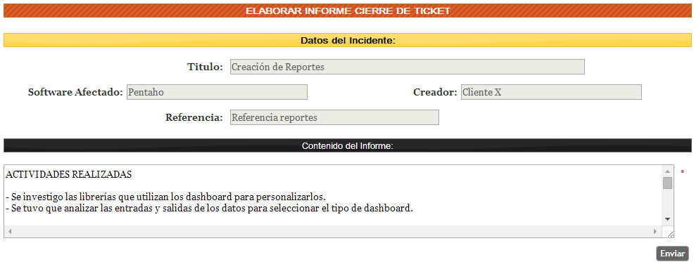
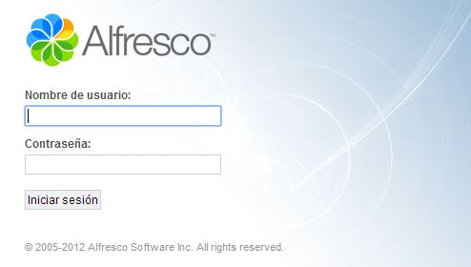
EJECUCIÓN DEL PROYECTO
ENCUESTA DE SATISFACCIÓN
ELABORAR INFORME CIERRE DE TICKET
OBSERVAR DOCUMENTOS EN EL GESTOR DOCUMENTAL

Slide 44
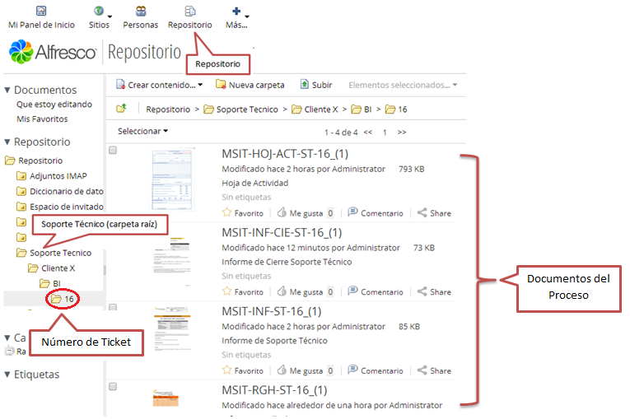
DOCUMENTOS DEL PROCESO EN EL GESTOR DOCUMENTAL ALFRESCO

Slide 45
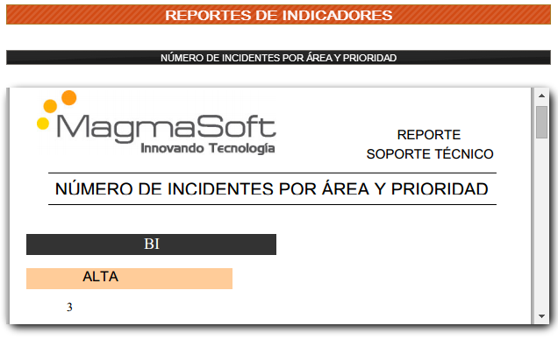
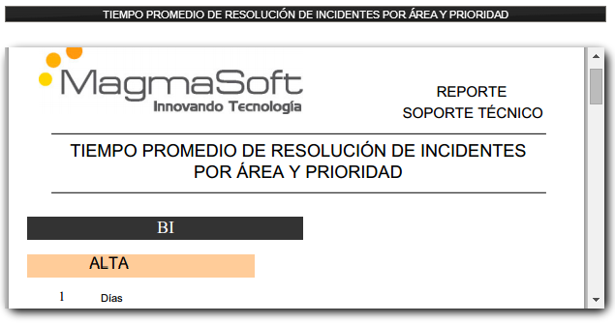
INDICADORES DEL PROCESO
REPORTE NÚMERO DE INCIDENTES POR ÁREA Y PRIORIDAD
REPORTE TIEMPO PROMEDIO DE RESOLUCIÓN DE INCIDENTES POR ÁREA Y PRIORIDAD

Slide 46
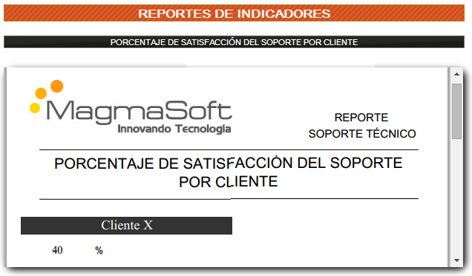
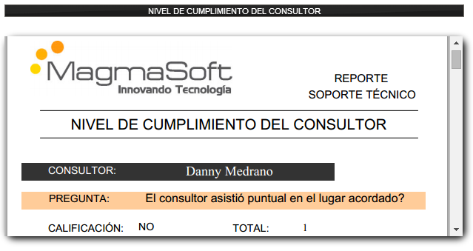
INDICADORES DEL PROCESO
REPORTE PORCENTAJE DE SATISFACCIÓN DEL SOPORTE POR CLIENTE
REPORTE NIVEL DE CUMPLIMIENTO DEL CONSULTOR

Slide 47
CONCLUSIONES
La metodología BPM:RAD® nos ayudó a comprender en su totalidad el funcionamiento del proceso, los servicios, las reglas de negocio, el diseño de pantallas, las salidas e interfaces, el modelo de datos mediante las fases que maneja, obteniendo como resultado diseños de procesos BPM bien elaborados.
En cuanto al levantamiento del proceso la práctica que se utilizó Mapa de Procesos ayudó a estructurar los procesos que tiene la empresa en función de sus objetivos y estrategias de negocio.
El ciclo de vida del BPM nos permite tener una mejor y rápida respuesta ante los cambios en el mercado, reutilizar recursos tecnológicos y disminuir los costes de mantenimiento.
Durante el ciclo de vida del BPM en la etapa de monitoreo los indicadores de procesos nos ayudan a evaluar la eficiencia de los procesos y cambiar los mismos, si así se requiere, para de esa manera lograr el circulo virtuoso de la mejora continua.
Con la automatización de procesos entramos a una cultura de calidad, porque al tener una representación de los procesos de negocio de una empresa a través del Modelado de Procesos, se tiene una mayor claridad de las actividades y personas involucradas en el proceso, de esa manera mejoramos la eficiencia, agilidad y control de los procesos internos de la empresa obteniendo como resultado final la satisfacción del cliente que es uno de los principios de la calidad.

Slide 48
RECOMENDACIONES
Seguir automatizando los procesos de la empresa en función del Mapa de Procesos elaborado, para seguir mejorando la calidad del servicio y de esa manera cumplir los objetivos que tiene la empresa.
Realizar un análisis profundo de la herramienta BPM en cuanto al potencial que tenga de conectividad con sistemas externos, ya que la organización puede depender de ellos.
Durante el levantamiento del proceso la documentación sea bien detallada en cuanto a objetivo, entradas, salidas, recursos, actividades y controles del proceso para realizar un diseño bien elaborado del funcionamiento del proceso y de esa manera en el momento de la implementación de la automatización no tener muchos cambios en el flujo del proceso.
Utilizar una metodología en la etapa de diseño fundamentalmente porque nos ayuda a comprender desde una perspectiva funcional de que hace el proceso, que servicios involucra y de esa manera tener claro el panorama de los recursos que necesita para la automatización.
Durante la selección de la herramienta BPM tomar en cuenta que, la solución BPM sea ágil y nos ayude a mejorar las actividades empresariales al integrar el recurso humano, la lógica del negocio y la tecnología.

Slide 49

Nuestra recompensa se encuentra en el esfuerzo y no en el resultado. Un esfuerzo total es una victoria completa.
Gracias por su atención

